Slide 1
第4章 汇编语言程序格式

Slide 2
主要内容
4.1 汇编程序功能
  上机运行汇编语言程序的步骤 略
4.2 伪操作
4.3 汇编语言程序格式
4.4 汇编语言程序的上机过程

Slide 3
汇编语言程序格式
初 步

Slide 4
1、汇编语言程序框架
data_seg1 segment
…
data_seg1 Ends
data_seg2 segment
…
data_seg2 Ends
code_seg segment
assume cs:code_seg, ds:data_seg1,es:data_seg2
start:
mov ax,data_seg1
mov ds,ax
mov ax,data_seg2
mov es,ax
…
code_seg ENDS
END start
数据区
定义
段和段寄存器的关联
段地址装入段寄存器
主要代码

Slide 5
2、伪 操 作
汇编语言：主要用指令助记符来书写程序的一种编程语言
助记符：直接对应于指令系统中的指令，汇编以后可以产生可执行的目标代码
伪操作：即伪指令
汇编语言程序的语句
  指令 如 MOV AX，[BX+10]
  由伪操作和宏指令组成的语句

Slide 6
伪指令、宏指令
伪指令：在汇编时不产生目标代码，仅在汇编过程中起控制作用或指示作用。完成如数据定义、分配存储区、指示程序结束、段定义等功能
宏指令：将常用的一系列指令定义为一条宏指令，使用时可简化源程序书写。汇编时先对含有的宏指令进行预处理（宏展开），然后对宏展开之后的源程序进行汇编

Slide 7
3、段定义伪操作
完整段定义伪操作的格式如下
  Segment_name SEGMENT
  ……
  Segment_name ENDS
段内内容：
  数据段、附加段和堆栈段，一般是存储单元的定义、分配等伪操作
  代码段中是指令及伪操作

Slide 8
（1）段和段寄存器的关系确定
用ASSUME伪操作指定，其格式为：
ASSUME assignment, …, assignment
assignment:说明分配情况，其格式为
Segment_register_name: segment_name
例：
assume cs:code_seg,ds:data_seg1,es:data_seg2
段寄存器名必须是CS、DS、ES和SS（对386-：还可为FS，GS）中的一个
（附加）数据段、堆栈段可根据需要列出

Slide 9
（2）段地址装入段寄存器
代码段中，还必须把段地址装入相应的段寄存器，如
  mov ax,data_seg1
  mov ds,ax
  mov ax,data_seg2
  mov es,ax
代码段不需要这样做
是段名而不是变量名；
段地址必须装入才起作用

Slide 10
4、程序开始和结束伪操作
在程序的开始部分：
  用NAME或TITLE为模块取名字
  NANE的格式是：NAME module_name
  TITLE的格式为: TITLE text
源程序结束：
  END [label]
MASM6.0
  入口点： .startup
  出口点： .exit
如 END START、
END BEGIN 等

Slide 11
5、汇编语言程序返回DOS
程序的返回
Mov ax,4C00H
Int 21h
或用 DOS中断返回
INT 20H

Slide 12
6、数据定义及存储器分配伪操作
伪操作（指令）主要有两种：
  数据定义伪指令和段定义伪指令
伪操作的格式:
[变量] 助记符 操作数，…，操作数 [;注释]
变量(Variable)字段可有可无，它用符号地址表示
助记符：说明所用伪操作的助记符
DB, DW, DD, DQ, DT，DF

Slide 13
（1）数据定义伪指令
DB, DW, DD, DQ, DT，DF
分别以字节、字、双字、8个字节、10个字节、6字节为单位定义数据
例4.1操作数可以是常数，或是表达式：
DATA_BYTE DB l0，4，1OH
DATA_WORD DW lO0，1OOH，-5
DATA_DW DD 3*20，OFFFDH

Slide 14
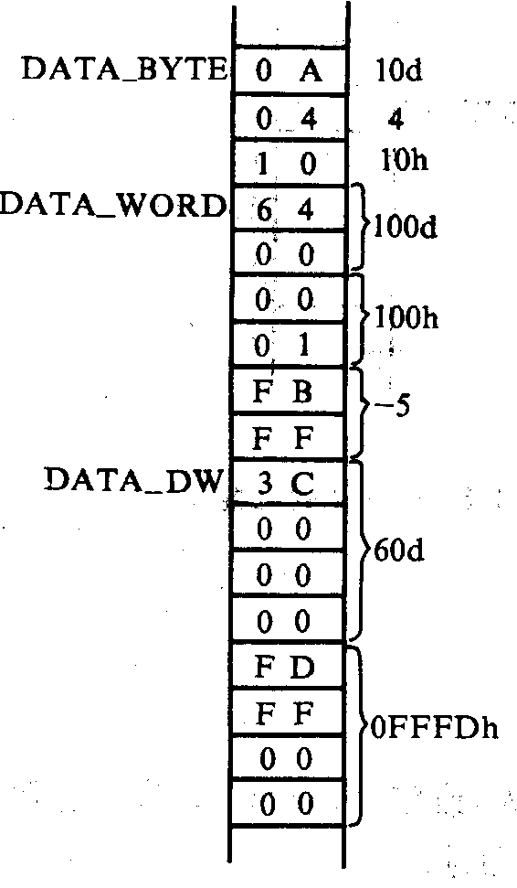
存储情况

Slide 15
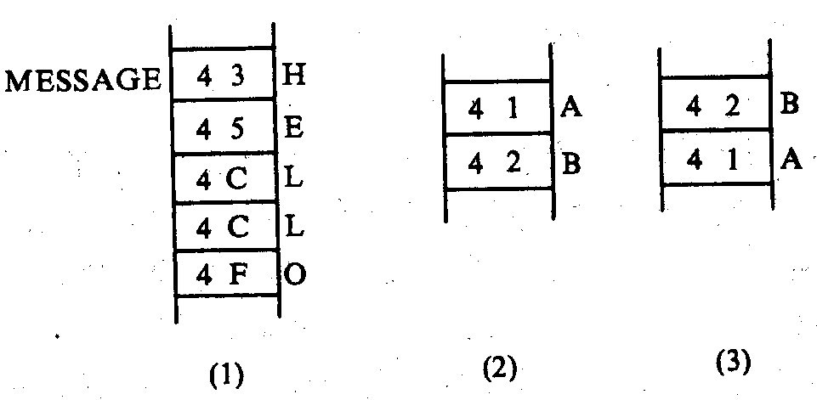
（2）字符串操作数定义
MESSAGE DB ‘HELLO’
DB ‘AB’
DW ‘AB’
顺次存放

Slide 16
（3）操作数 ?
操作数 ?：保留存储空间，但不存入数据，原存储位置的数据可能还存在。
ABC DB 0,?,?,?,0
DFF DW ?，52，?
经汇编后的存储情况怎样？

Slide 17
（4）复制操作符 DUP
例：
ARRAY1 DB 2 DUP(0，1，2，?)
ARRAY2 DB 100 DUP(?)
第一个语句与和语句
ARRAY1 DB 0，1，2, ?，0，1, 2，?
是等价的

Slide 18
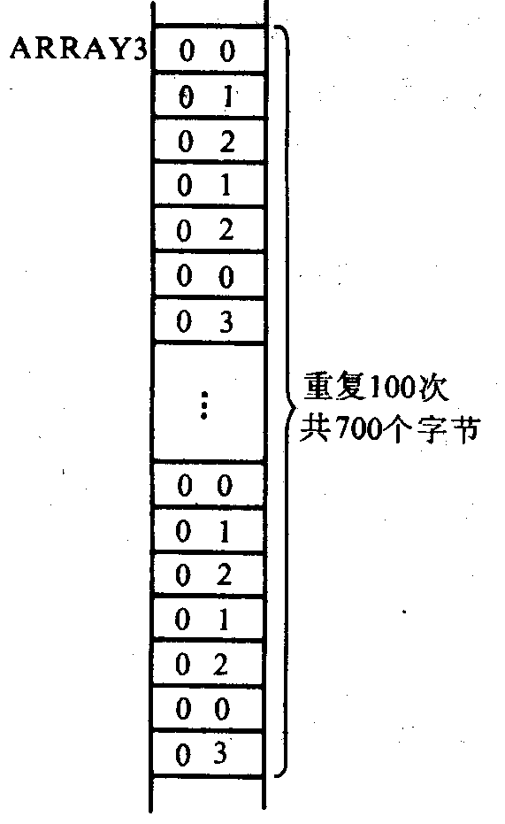
DUP操作可以嵌套
ARRAY3 100 DUP(0，2 DUP(1，2)，0,3)

Slide 19
（5）偏移地扯、段地址存储
地址表达式：
PARAMETER_TABLE DW PAR1
DW PAR2
DW PAR3
INTERSEG_DATA DD DATA1
DD DATA2

Slide 20
地址表达式
用DW伪指令时，取变量或标号的偏移地址属性
用DD伪指令时，低位字取变量或标号的偏移地址属性，高位字取变量或标号的段地址属性
例：数据段从1234H：0000H开始存放，且有定义
DATA1 DW DATA4
DATA2 DD DATA4
假如DATA4的偏移地址为8A73H，段地址为1234H，那么，等价于
DATA1 DW 8A73HH
DATA2 DD 12348A73H

Slide 21
7、变量的类型属性
变量的值：是该伪操作中的第一个数据项在当前段内的第一个字节的偏移地址
类型属性：表示该语句中的每一个数据项的长度(以字节为单位表示)
类型属性列表：
DB DW DD DQ DT DF NEAR FAR
1 2 4 8 10 6 -1 -2
变量表达式的属性和变量是相同的。

Slide 22
OPER1 DB 1，2
OPER2 DW 1234H，5678H
…
MOV AX, OPER1+1
MOV AL, OPER2
出错:这两条MOV指令中的两个操作数的类型不匹配

Slide 23
解决办法
使用PTR属性操作符指定操作数的类型属性
格式为:
type PTR 变量± 常量表达式
例：MOV AX，WORD PTR OPER1+1
MOV AL，BYTE PTR OPER2
同一个变量可具有不同的类型属性

Slide 24
LABEL伪操作
和下一条指令共享存储器单元
格式为
name LABEL type
例4.9
BYTE_ARRAY LABEL BYTE
WORD_ARRAY DW 50 DUP(?)
指令：MOV WORD_ARRAY+2，0
与 MOV BYTE_ARRAY+2，0不同
byte_array
word_array | 00
 | 00

Slide 25
8、表达式赋值伪操作EQU
EQU不允许重复定义表达式名称
MAX = 100 – 10
CONST EQU 256 数赋予符号名
DATA EQU HEIGHT+12 地址表达式赋予符号名
ALPHA EQU 7
BETA EQU ALPHA-2 这是一组赋值伪操作，把7-2=5赋予符号名Beta
ADDR EQU VAR+BETA VAR+5赋予符号名ADDR
B EQU [BP+8] 变址引用赋予符号名B
P8 EQU DS：[BP+8] 加段前缀的变址引用赋予符号名P8

Slide 26
9、地址计数器与对准伪操作
地址计数器$
ORG伪操作
EVEN伪操作
ALIGN伪操作

Slide 27
地址计数器$
$：本指令的第一个字节的地址
例：JNE $+6
例：设ARRAY偏移地址为0074H，
  ARRAY DW 1,2,$+4,3,4,$+4
  试确定汇编后存储器分配。
例：JMP $ 的含义？

Slide 28
ORG伪操作
ORG设置当前地址计数器的值
1、用在段数据定义，如：
  VECTORS SEGMENT
  ORG 10
  VECT1 DW 47A5H
  ORG 20
  VECT1 DW 47A5H
  ORG 20
  …
  VECTORS ENDS

Slide 29
ORG伪操作（续）
2、用在代码段定义，如：
ORG $ + 8

Slide 30
EVEN、ALIGN伪操作
EVEN：使下一个变量或指令开始于偶数字节地址
ALIGN：使下一个变量或指令开始于4的倍数开始的字节地址

Slide 31
10、基数控制伪操作RADIX
汇编程序默认的数为十进制数
使用其他基数表示
二进制数：如00101100B
十进制数：一般情况下后面不必加上标记；在指定其他基数的情况下，用D，如178D。
十六进制数：由0~9及A~F组成，后面跟字母H；这数的第一个字符必须是0~9，如果第一个字符是A~F时，应在其前加上数字0，如0FE12H。
八进制数：后面可跟字母O或Q

Slide 32
RADIX伪操作改变默认基数
MOV BX，0FFH
MOV BX，178
与
.RADIX 16
MOV BX，0FF
MOV BX，178D等价

Slide 33
11、汇编语言语句格式
指令语句可由四项组成，格式如下:
  [name] operation operand [;comment]
  标号：助记符 参数，参数，…；注释
操作项:操作码的助记符，可以是指令、伪操作或宏指令名
操作数项:由一个或多个表达式组成
注释项:用来说明程序或语句的功能

Slide 34
名字项-标号或变量
标号:标号在代码段中定义，后跟冒号:，也可用LABEL或EQU伪操作来定义;它还可作为过程名定义。
  标号有三种属性:段、偏移及类型
  类型属性：NEAR（段内）、FAR（段外）
变量:变量在除代码段以外的其他段中定义，后面不跟冒号。也可用LABEL或EQU伪操作来定义。变量经常在操作数字段出现。
  它也有段、偏移及类型三种属性。
  不能表示转向地址

Slide 35
操作数项
算术操作符：+、-、*、/、mod（取模）
逻辑操作符:
  只能对常数（或相当与常数）进行运算
  注意逻辑运算符与逻辑指令的不同：
  1、位置 2、完成时间
关系操作符：只能对常数（或相当与常数）进行运算，两数为无符号数
  它有EQ、NE、LT、GT、LE，GE 6种
  真：FFFFH 假：0

Slide 36
数值回送操作符
有TYPE、LENGTH、SIZE、OFFSET、SEG
5种。

Slide 37
TYPE
格式为：TYPE 变量 或 标号
如果是变量，则汇编程序将回送该变量的以字节数表示的类型。
如果是标号，则回送代表该标号类型的数值，如属NEAR，为-1，如属FAR，为-2

Slide 38
LENGTH
格式为： LENGTH 变量名
对于变量中使用DUP的情况，回送分配给该变量的单元数
  其他情况则回送1

Slide 39
SIZE
格式为: SIZE 变量名
回送分配给该变量的字节数；它是LENGTH值和TYPE值的乘积
例：ABC DW 100 DUP(?)
求 TYPE ABC，LENGTH ABC，SIZE ABC

Slide 40
OFFSET
格式为: OFFSET 变量名 或 标号
汇编程序将回送变量或标号的偏移地址值

Slide 41
SEG
格式为：SEG 变量 或 标号
汇编程序将回送变量或标号的段地址值

Slide 42
属性操作符
8种：PTR、段操作符、SHORT、THIS、HIGH、LOW、HIGHWORD、LOWWORD
PTR：为变量或标号建立新的属性
THIS：建立指定类型的存储器地址或操作数，所定义的存储器地址的段地址、偏移地址与下一地址的相同
格式：标识符名 EQU THIS

Slide 43
汇编语言程序格式
进 阶

Slide 44
1、处理器选择伪操作
.8086
.286 .286P 保护模式
.386 .386P 保护模式
.486 .486P 保护模式
.586 Pentium .586P 保护模式
使用时放在程序的最前面
默认为.8086

Slide 45
2、段定义伪操作
完整段定义伪操作的格式如下
  Segment_name SEGMENT [定位类型][组合类型][‘类别’]
  ……
  Segment_name ENDS
段内内容：
  数据段、附加段和堆栈段，一般是存储单元的定义、分配等伪操作
  代码段中是指令及伪操作
类型、属性
[定位类型][组合类型][使用类型][类别]

Slide 46
3、定位类型
说明本段有怎样的边界值
PARA：指定段的起始地址必须从小段边界开始
BYTE：该段可以从任何地址开始
WORD：该段必须从字的边界开始
DWORD：该段必须从双字的边界开始
PAGE：该段必须从页的边界开始
默认是PARA

Slide 47
4、组合类型
指定本段与其它同名段的连接方式
PRIVATE：默认值
PUBLIC：与MEMORY同
COMMOM
AT Expression：使段的起始地址是表达式计算出来的16位段地址值，但不用来指定代码段
STACK：指定该段在运行时为堆栈段的一部分，各堆栈段紧接着组成一个堆栈段

Slide 48
5、使用类型、类别
USE16：使用16位寻址，默认类型
USE32：使用32位寻址
实模式下用USE16
类别(‘class’)：连接时，把不同模块中相同“类名”的各段物理上相邻地连接在一起

Slide 49
6、存储模型
MODEL伪操作:
  格式：
  .MODEL 存储模型[，选项]
存储模型：
(1)Tiny (2)Small (3) Medium
(4)Compact (5)Large (6) Huge (7)Flat

Slide 50
Tiny：代码和数据放在同一个段中，近访问
Small：代码在一个64K代码段中，数据在另一个64K数据段，近访问
Medium：代码用多个段，一模块一段，数据合并在另一个64K段中
Compact：与Medium相反
Large：代码、数据都用多个段
Huge：与Large类似，但数据段可超过64K
Flat：可用32位偏移量

Slide 51
选项
高级语言接口、操作系统、堆栈距离
高级语言接口：C、PASCAL，BASIC等
  作用：本程序作为一个过程
操作系统：说明运行于何种操作系统下、如OS_DOS、OS_OS2
堆栈距离：NEARSTACK、FARSTACK
  NEARSTACK：数据段与堆栈段合到一DGROUP
  FARSTACK：数据段与堆栈段不合并

Slide 52
例
.model small, C
.model huge, pascal, os_dos, Farstack

Slide 53
7、标准段种类
Code
Initialized data
已指定初始值的数据
uninitialized data
Far Initialized data
Far uninitialized data
Constants
stack

Slide 54
8、简化段定义伪操作
.code [name]
.data
.data?
.Fardata [name]
.Fardata? [name]
.Constant
.Stack [size]
使用前用.model 定义存储模型

Slide 55
预定义符
Data_seg1 segment
arrary db 12, 34h, ‘1234’
Data_seg1 ends
与 .data
arrary db 12, 34h, ‘1234’ 等价;
Mov ax, Data_seg1
与 MOV AX，@data_seg1 等价

Slide 56
例
.model small
Stack 100h
.data arrary db 12, 34h, ‘1234’
.code
start: MOV AX，@data
mov ds,ax
…
Mov ax,4c00h
Int 21h
End start

Slide 57
9、段组定义伪操作
格式：
段组名 group 段名1[，段名2，…]

